Slide 1
第一部分
专题二 地球上的大气

Slide 2
微专题4
西太平洋副热带高压(副高)

Slide 3
精讲点拨
1.位置
副热带高压是全球性的大气环流系统。它通常活动在较低纬度上空。在太平洋上，太平洋副热带高压中心有时只有一个，位于夏威夷附近，有时分裂成两个，分别位于东西太平洋上。影响我国的副热带高压是北太平洋副高向西伸出的脊或高压单体，即西太平洋副热带高压(脊)，简称副高。在副高区内，由于气流下沉，一般云雨少见、气温偏高、天气炎热；而副高西侧边缘的东南风从海洋吹向陆地，易出现降水天气。夏季，副高强度大、范围广，冬季，强度减弱，范围缩小。副高的强弱和位置变化，对我国天气、旱涝和台风活动影响很大。

Slide 4
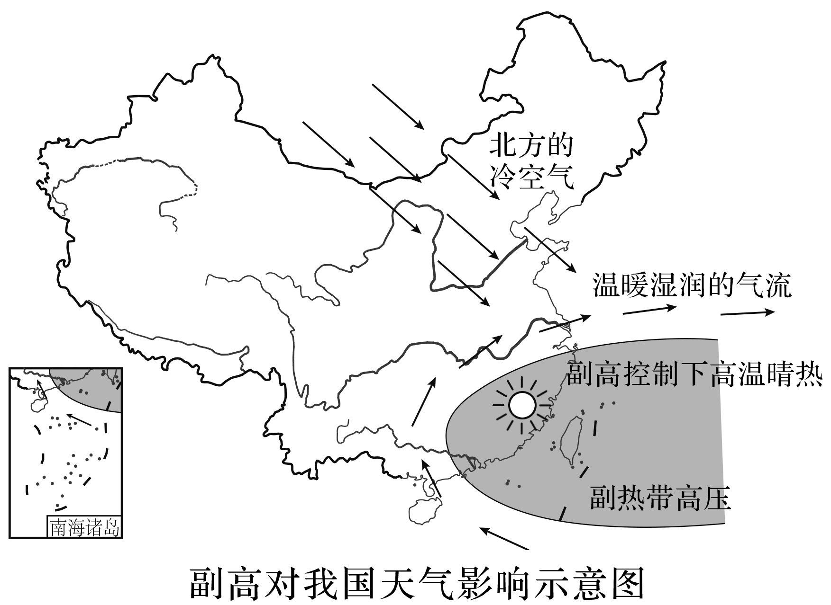
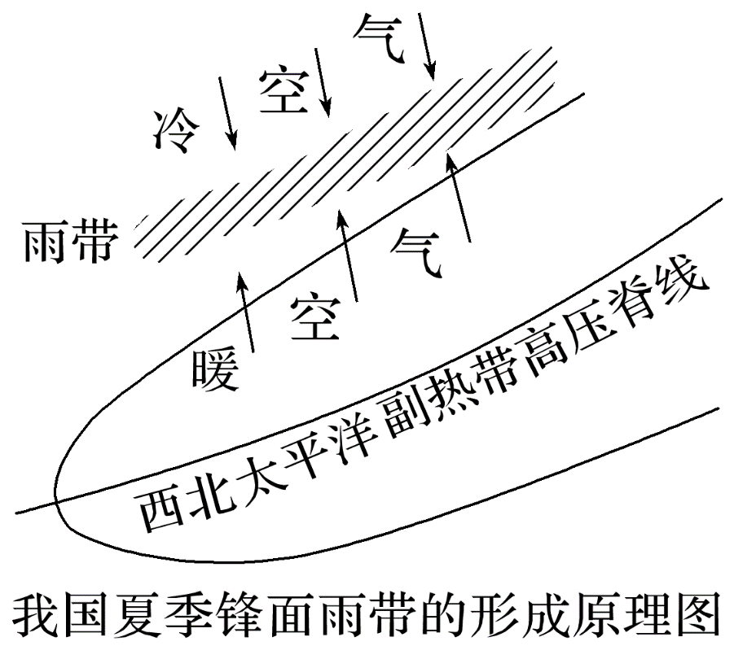
2.副高与我国雨带位置移动
我国东部地区的主要雨带，经常处于高压脊线以北5～8个纬度的距离处。

Slide 5
(1)正常规律：冬季副高脊线位于15°N附近，随着太阳直射点北移，副高脊线缓慢地向北移动。
时间 | 副高脊线位置 | 雨带位置
4、5月 | 15°N～20°N | 4月登陆华南，5月到南岭
6月中旬 | 20°N～25°N | 雨带到达江淮地区，江淮地区出现梅雨(华南则转入晴热干旱的盛夏)
7月中 下旬 | 25°N～30°N | 雨带到达华北地区，华北地区进入雨季(江淮地区梅雨结束，伏旱开始；华南地区台风明显活跃)

Slide 6
时间 | 副高脊线位置 | 雨带位置
7月底至 8月初 | 跨过30°N到达最北位置并在此停留 | 华北、东北
8月下旬 | 自北向南迅速撤退 | 华西秋雨(大部分地区秋高气爽)
9月上旬 | 回撤到25°N附近
10月上旬 | 回撤到20°N以南

Slide 7
(2)异常年份
①副高强的年份(副高较常年偏北)，副高西伸北进快，夏季风北移速度快，北方雨季提前，雨季延长，降水增多；而南方雨季变短，降水变少，易出现北涝南旱。
②副高弱的年份(副高较常年偏南)，副高西伸北进慢，夏季风北移速度慢，雨带长时间滞留在南方，导致南方雨季延长，降水增多；而北方雨季变短，降水减少，容易出现南涝北旱。

Slide 8
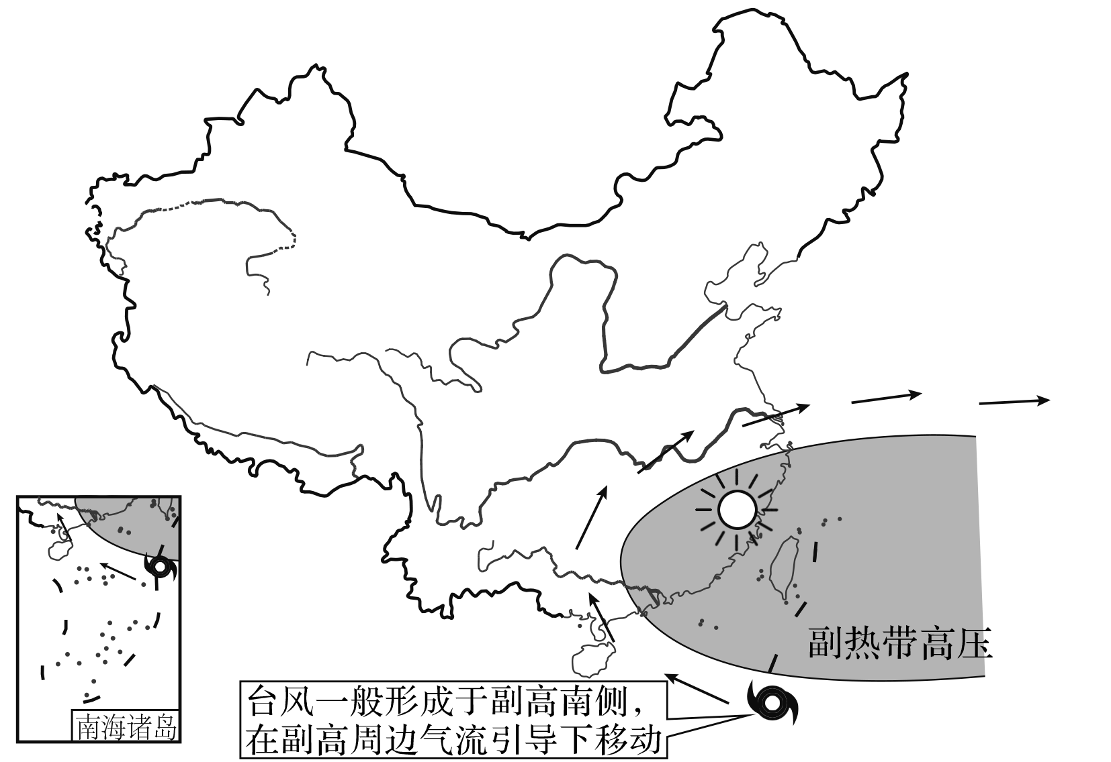
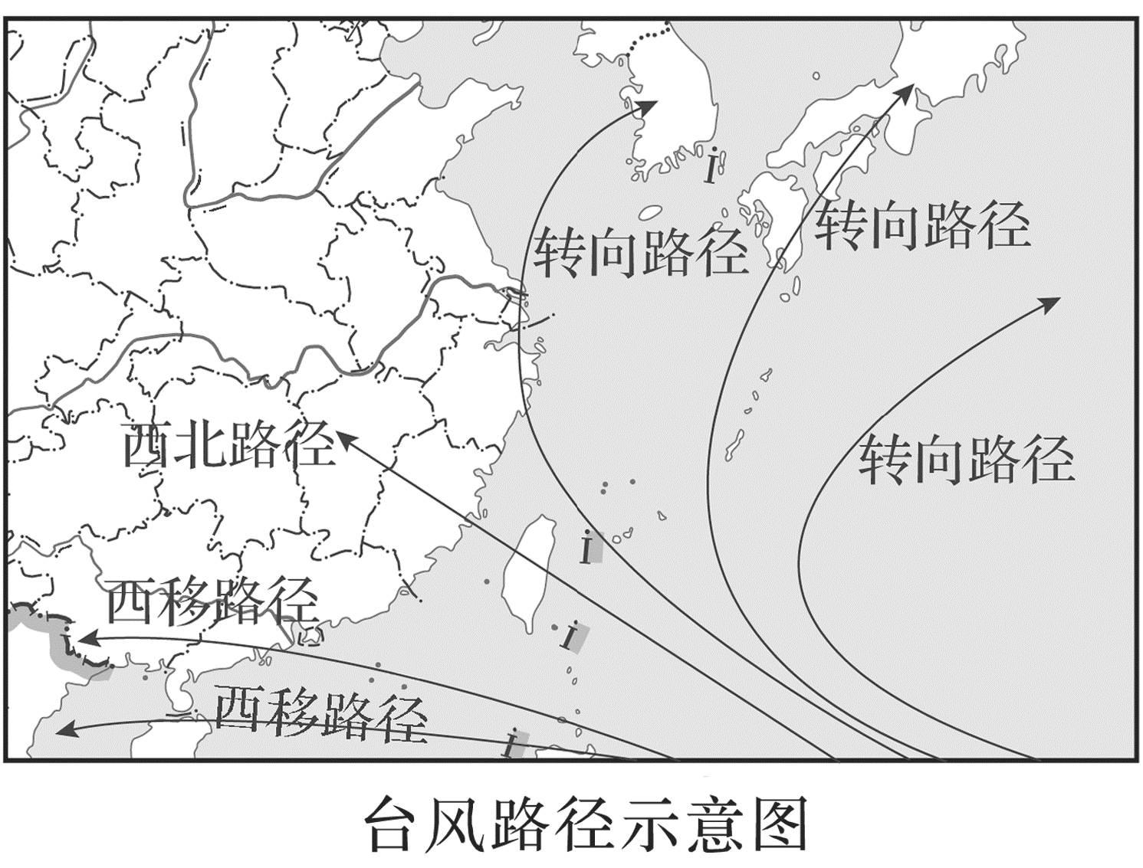
3.副高与台风的关系

Slide 9
(1)影响台风的形成
副高南侧纬度低，海水温度高，能为台风提供足够的热量；台风是低压系统，中心气流上升，副高是高压系统，中心气流下沉，二者势力上是此消彼长，垂直方向气流相互抑制。因副高是大尺度天气系统，空间规模极大，台风尺度小，势力相对较弱，所以一般是台风受副高的影响更大：距离副高近的区域，气压、气流均有相互抵消的趋势，台风很难形成；只有低压系统势力很强大、距离副高稍远一点的南部海域才利于台风的形成。

Slide 10
(2)影响台风的移动
台风移动方向基本上取决于副高四周的引导气流：如果副高西伸并加强，或者台风发生在副高南部边缘，台风就在东南风引导下沿副高南侧西行；如果副高东退或断裂，台风就可能在高压的西缘或裂口处转向北行，当绕到高压北部边缘，在西南风影响下，就向东北移动。

Slide 11
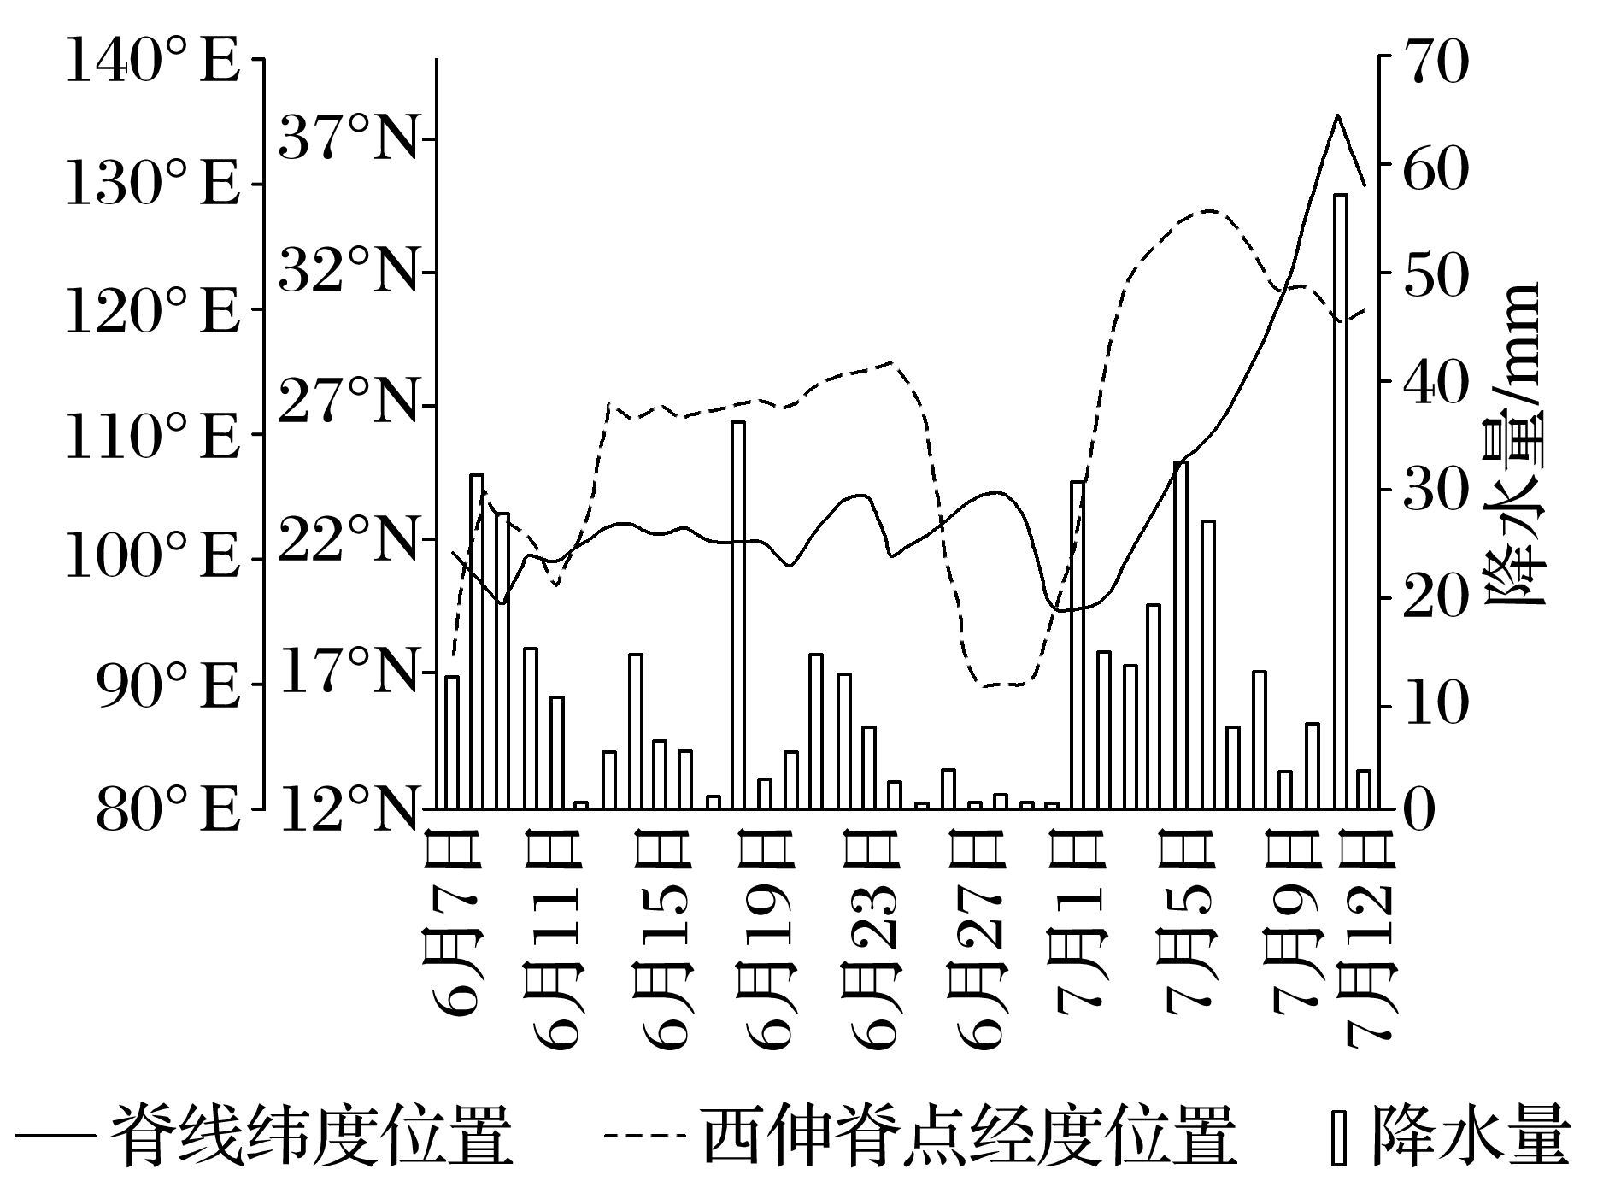
对点强化
(2023·湖南永州模拟)西太平洋副热带高压的位置变化主要表现为北进南退和西伸东退，其位置和强度与我国江淮梅雨期入梅、出梅及梅雨强度关系密切。右图是“某年6月7日～7月12日浙江省降雨量和西太平洋副热带高压脊线纬度位置和西伸脊点经度位置的逐日变化图”。据此完成1～3题。
1
2
3
4
5
6
7
8

Slide 12
1.关于梅雨期和副热带高压脊线叙述正确的是
A.脊线西伸北进越强，入梅时间越迟
B.脊线西伸北进越强，出梅时间越早
C.脊线西伸北进越强，梅雨期越长
D.梅雨因副高形成，存在区域和脊
线基本重合
√
1
2
3
4
5
6
7
8

Slide 13
梅雨雨带形成于副热带高压脊以北，
并随着副热带高压脊移动而移动，脊
线西伸北进越强，入梅和出梅时间越
早，A错误，B正确；
脊线西伸北进越强，雨带在长江流域
停留时间越短，梅雨期越短，C错误；
梅雨因副高形成，存在区域在脊线以北地区，D错误。所以选B。
1
2
3
4
5
6
7
8

Slide 14
2.6月27～28日，浙江省天气状况的原因可能是
A.受气旋控制
B.雨带南移
C.盛行下沉气流
D.副热带高压较弱
√
1
2
3
4
5
6
7
8

Slide 15
由图可知，6月27～28日，浙江以晴
朗天气为主，降水少，气旋控制下降
水比较多，A错误。
高压脊纬度位置没有太大变化，雨带
并未南移，B错误。
读图可知，高压脊线位于浙江省附
近，高压控制该区域，强度较大，盛行下沉气流，故出现晴朗天气，C正确，D错误。
1
2
3
4
5
6
7
8

Slide 16
3.该年7月11日浙江省降雨量较大，最有可能的原因是
A.受台风影响
B.受冷空气控制
C.受梅雨影响
D.受高压脊控制
√
1
2
3
4
5
6
7
8

Slide 17
从图中可知，7月11日副热带高压脊
线的纬度位置已经移动到37°N以北，
则此时江淮地区的降水不再是由江淮
准静止锋带来，同时结合7月11日前后
几天的降水情况看，该日降水明显增
多具有突发性而不具备持续性，因此
结合选项，受台风影响的可能性较大，A正确，C错误；
受单一冷空气控制不会形成降水，B错误；
高压脊控制下不会形成降水，D错误。
1
2
3
4
5
6
7
8

Slide 18
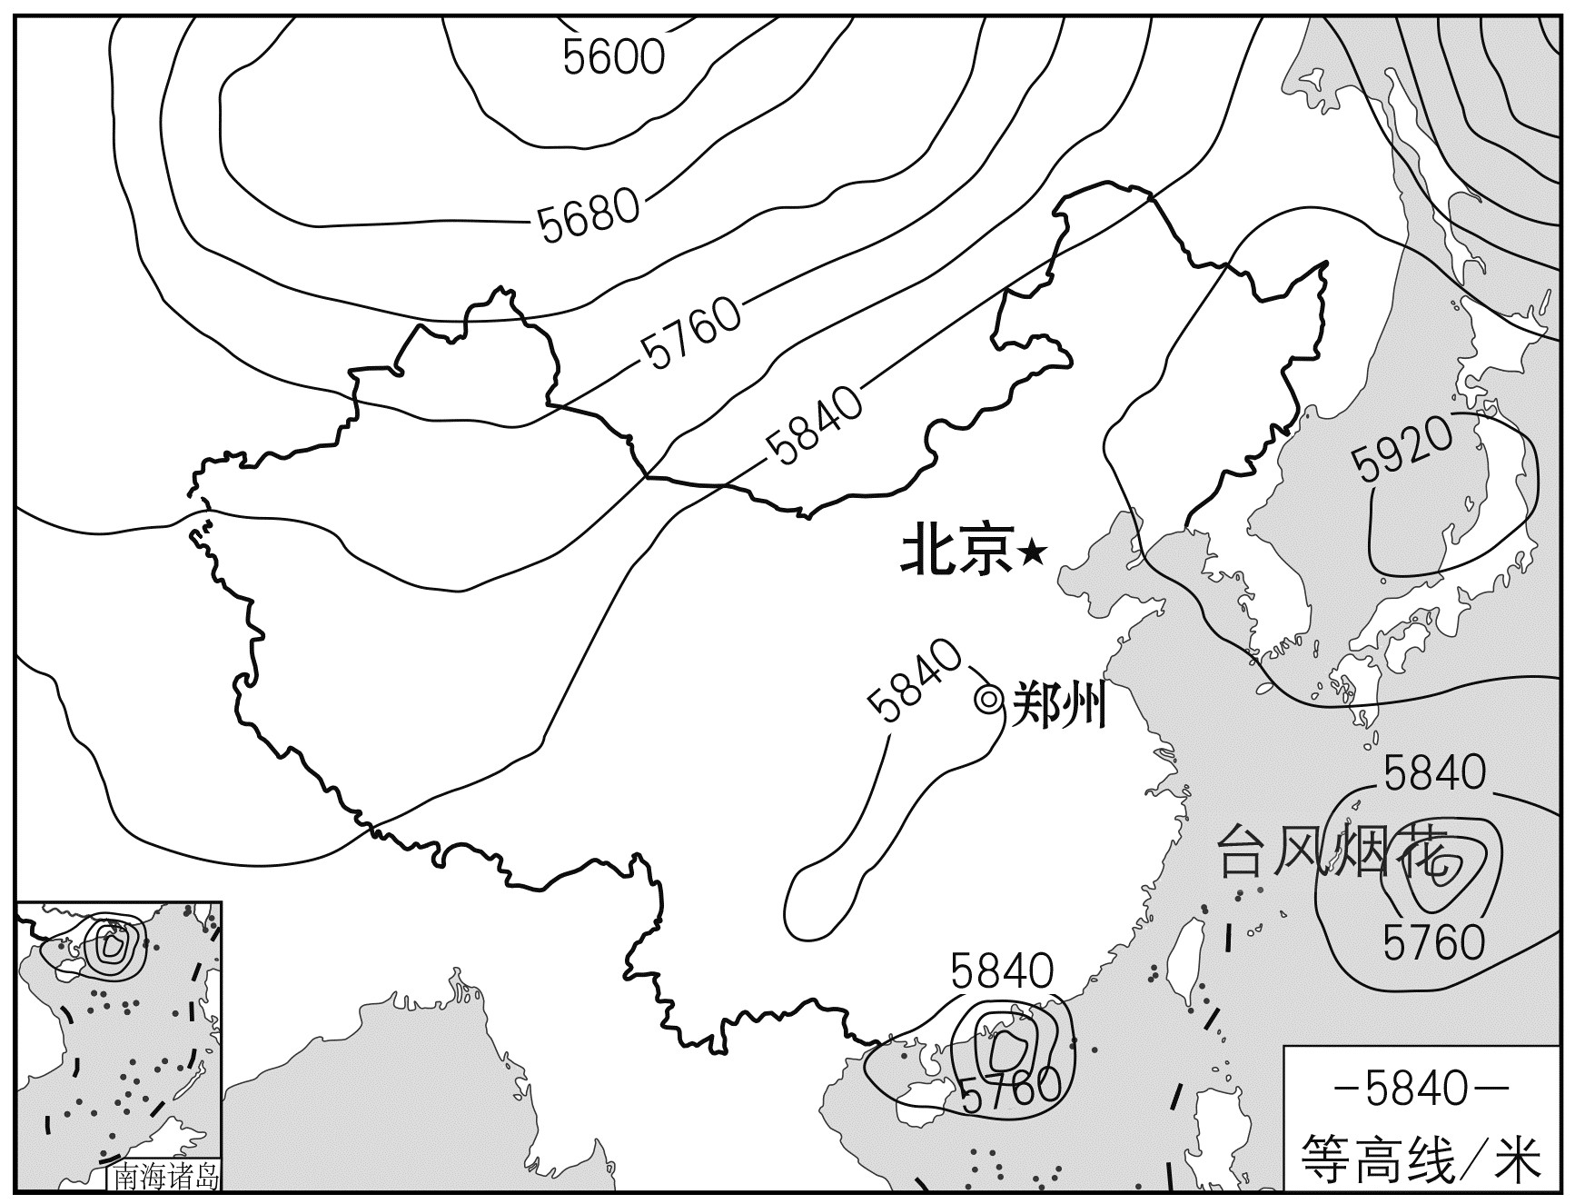
西北太平洋副热带高压(简称副高)是影响我国东部地区夏季天气和气候的重要环流系统。在气象预报中，副高的位置常用588线包围的区域表示，588线是指500 hPa等压面在此处出现的高度为5 880米。下图示意7月20日某时刻500 hPa等压面的高度分布状
况(该日郑州出现大暴雨)。据此完成4～5题。
4.此时，处于副高控制的地形区是
A.三江平原 B.珠江三角洲
C.四川盆地 D.准噶尔盆地
√
1
2
3
4
5
6
7
8

Slide 19
根据材料“副高的位置常用588线包围的
区域表示，588线是指500 hPa等压面在此
处出现的高度为5 880米”，读图可知，
7月20日某时刻500 hPa等压面在三江平原
出现的高度为5 880米，A对；
珠江三角洲大于5 880米，B错；
四川盆地、准噶尔盆地均小于5 880米，C、D错。
1
2
3
4
5
6
7
8

Slide 20
西北太平洋副热带高压(简称副高)是影响我国东部地区夏季天气和气候的重要环流系统。在气象预报中，副高的位置常用588线包围的区域表示，588线是指500 hPa等压面在此处出现的高度为5 880米。下图示意7月20日某时刻500 hPa等压面的高度分布状况(该日郑州出现大暴雨)。据此完成4～5题。
5.图中台风烟花
A.生成于东南太平洋热带洋面
B.水平气流呈顺时针方向旋转
C.未来几天将向东北方向移动
D.助推了郑州暴雨的水汽输送
√
1
2
3
4
5
6
7
8

Slide 21
读图可知，台风烟花生成于西北太平洋
洋面上，A错；
台风是热带气旋强烈发展形成，气旋在
北半球是逆时针方向旋转，B错；
未来几天台风烟花将向偏西方向移动登
陆，C错；
受副高影响，郑州盛行东南风，东南风从海洋上带来大量暖湿气流，导致郑州形成暴雨天气，同时，台风烟花的登陆，从海洋上带来丰富的水汽，助推了郑州暴雨的水汽输送，D对。
1
2
3
4
5
6
7
8

Slide 22
2021年度城市天气之最榜单中，雨最猛城市—郑州，一天降下了常年将近一年的雨；最缺雨城市—云南大理；最风沙城市—包头。完成6～7题。
6.该年度我国南方城市大多缺雨、北方城市降水多的原因是
A.厄尔尼诺的影响
B.副热带高压势力偏强
C.北方热带气旋生成多
D.副热带高压位置偏南
√
1
2
3
4
5
6
7
8

Slide 23
根据材料可知，该年度我国南方城市大多缺雨、北方城市降水多的原因是副热带高压势力偏强，且位置偏北，我国锋面雨带向北推进快，B正确。
1
2
3
4
5
6
7
8

Slide 24
2021年度城市天气之最榜单中，雨最猛城市—郑州，一天降下了常年将近一年的雨；最缺雨城市—云南大理；最风沙城市—包头。完成6～7题。
7.该年度强沙尘天气最可能出现在
A.3、4月 B.7、8月
C.9、10月 D.1、2月
√
春季地表物质疏松，且降水较少，植被覆盖率低，易发生强沙尘天气，A正确。
1
2
3
4
5
6
7
8

Slide 25
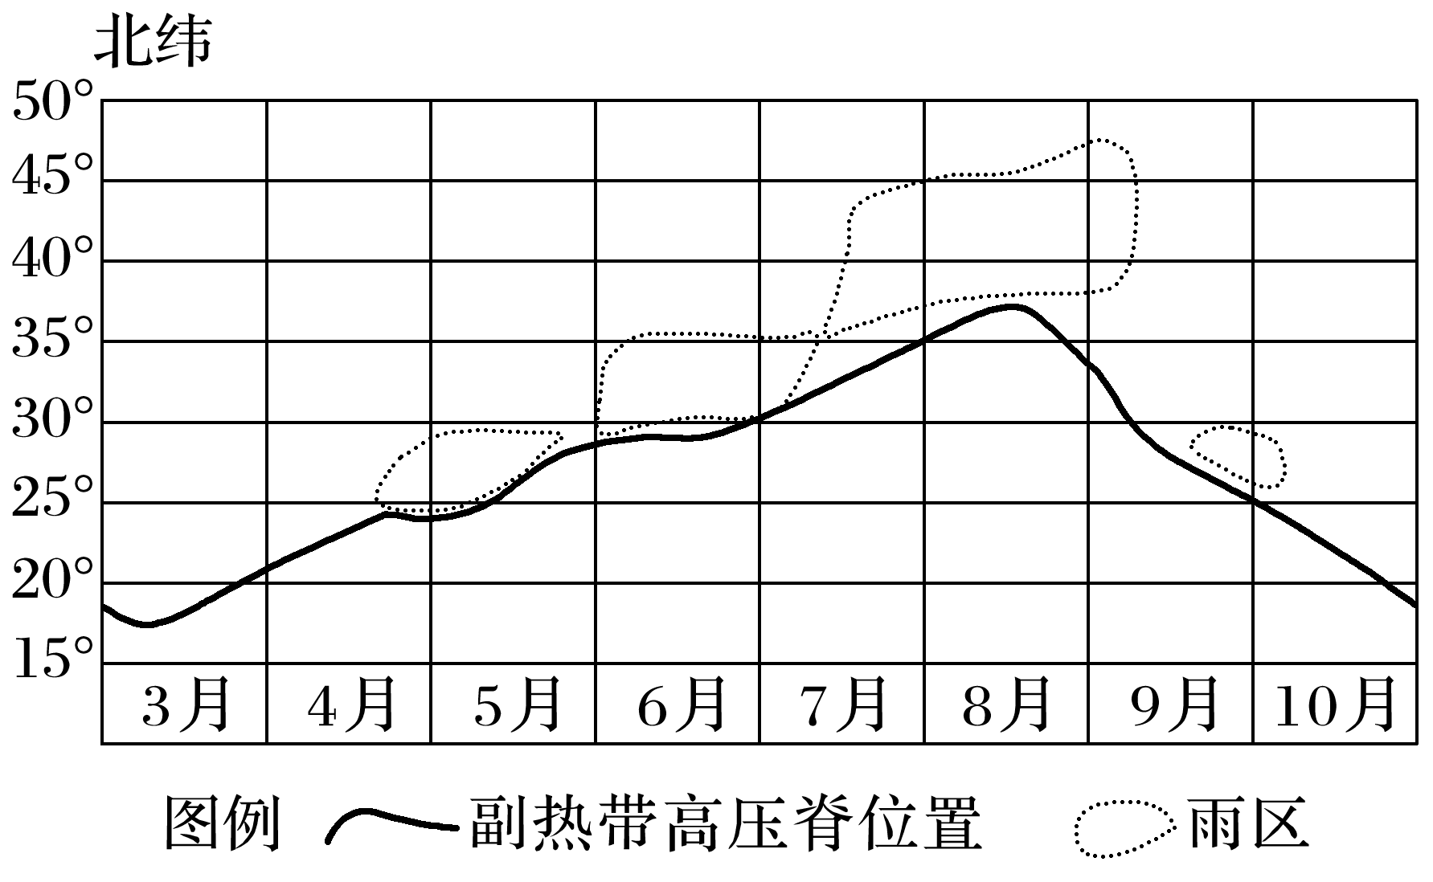
8.(2023·福建三明模拟)阅读图文资料，完成下列要求。(14分)
2022年，影响我国的冷空气5、6月偏强，9、10月偏弱，长江中下游地区梅雨季偏短，出现了罕见的夏秋连旱。研究表明，我国东部地区降水和西太平洋副热带高压脊位置有着密
切关系，西太平洋副热带高压脊位置主
要取决于其自身和冷空气强度。下图示
意正常年份西太平洋副热带高压脊北进
南退与雨区位置。
1
2
3
4
5
6
7
8

Slide 26
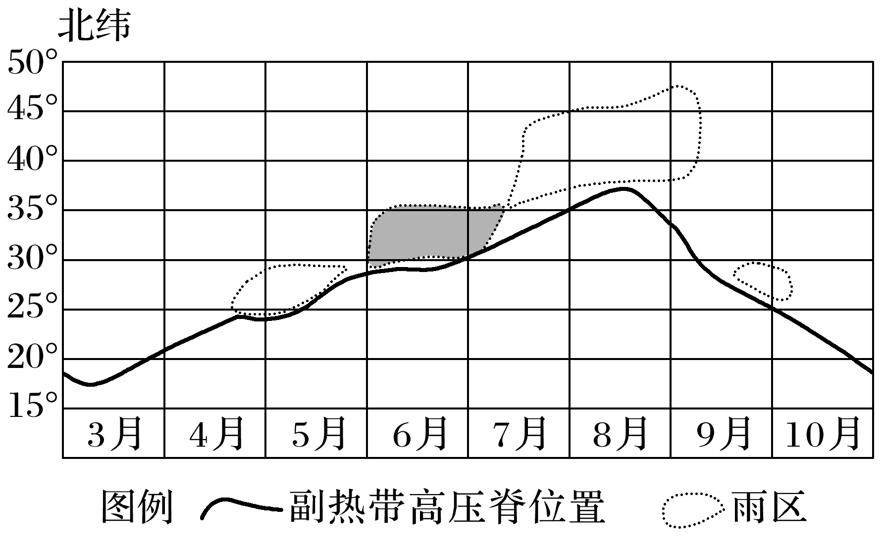
(1)在图中找出我国正常年份梅雨的合理位置，并在相应虚线框内填涂阴影。(2分)
答案
1
2
3
4
5
6
7
8

Slide 27
(2)归纳图中四个雨区共同的位置特征并说明原因。(6分)
答案 四个雨区都位于我国东部季风区、西太
平洋副热带高压脊的北侧。夏半年，随着副高
位置的季节性北移和加强，来自海洋的暖湿气流随之逐渐北进，而来自北方的冷空气势力逐渐减弱，冷暖气流在副高北侧交锋形成的降雨带也随之逐渐北上。
1
2
3
4
5
6
7
8

Slide 28
(3)从副热带高压脊位置变动角度，说明2022年长江中下游地区夏秋连旱的原因。(6分)
答案 2022年，影响我国的冷空气5、6月偏强，
此时副热带高压脊被冷空气阻挡在我国南部沿
海，长江中下游夏季较往常干旱；待9、10月冷空气偏弱时，副高季节性北跃时间提前，位置较常年偏北，长江中下游地区秋季持续干旱。
1
2
3
4
5
6
7
8

